Slide 1
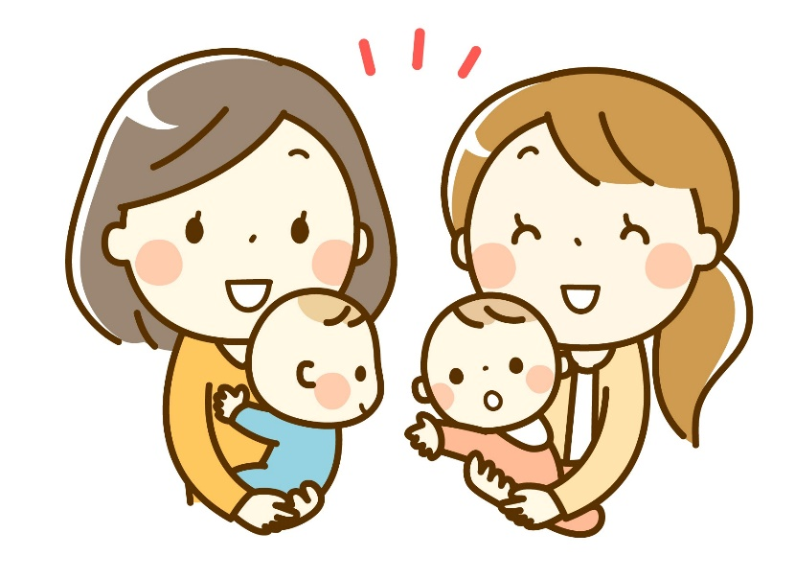
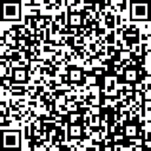
子育て支援活動を行う団体の
活動経費を補助します
池田市
子育て支援活動推進補助金
池田市内で子育て支援活動を行う団体（子育てサークルなど）に対し、活動に要する費用の一部（上限１万円/年）を補助します。
補助対象者
－子育て支援活動とは－
子育てに対する不安感及び孤立感を和らげるため、子育て親子同士の交流及び情報交換その他児童の健やかな発達と健全育成を目的とした活動のこと
市内に在住し、保護者（※）又は保護者及び子育て支援活動を行う者によって構成されていること。 ※就学前の児童を養育する方。
３名以上の個人で構成され、かつ、１名を代表者としていること。
など
営利を目的とした活動をする団体でないこと。
補助対象事業
子育て支援活動を行っていること又は当該申請をする年度中に子育て支援活動を行う予定であり、活動を継続的に月１回以上開催するもの。
子育て支援活動を行うにあたり、池田市から他の補助金等を受けていないこと。
補助対象経費
原材料費、消耗品費、印刷製本費、会場使用料、保険料、
講師謝金 など
申請受付期間
当該年度４月１日～２月末日まで
申請・問い合わせ先
申請手続
詳細
地域子育て支援拠点「わたぼうし」 ☎072-761-6777
池田市石橋１－２３－６（ツナガリエ石橋2階）
地域子育て支援拠点「ホップくん」 ☎072-753-7999
池田市古江町4（古江保育所内）
池田市子育て支援課 ☎072-754-6252
池田市城南１－１－１（池田市役所４階１５番窓口）
池田市
ホームページ

